Slide 1
UNIVERSIDAD AUTÓNOMA DEL ESTADO DE HIDALGO
ESCUELA SUPERIOR DE ZIMAPÁN
Área académica: Contabilidad
Seminario de investigación
Nombre del profesor: Víctor González González
JULIO DICIEMBRE 2015

Slide 2
Resumen
El conocimiento le permite a la sociedad dar solución a problemas de gran importancia. El desarrollo del conocimiento científico requiere de la aplicación de un método: el método científico.
Palabras clave: Investigación, método, científico.
Abstract Knowledge allows society to solve problems of great importance. The development of scientific knowledge requires the application of a method: the scientific method. Keywords: Research, method, scientific.

Slide 3
Objetivo General: Que el alumno conozca la función social de la investigación y su aplicación en las áreas Contables. Así mismo, que conozca, analice y aplique los elementos teóricos y metodológicos para la elaboración de un protocolo de investigación basado en los requisitos del quehacer científico.

Slide 4
UNIDAD III
ELEMENTOS DEL PROCESO DE INVESTIGACÓN
Objetivo Específico:Que el alumno construya un problema de investigación dentro de un marco teórico conceptual y referencial

Slide 5
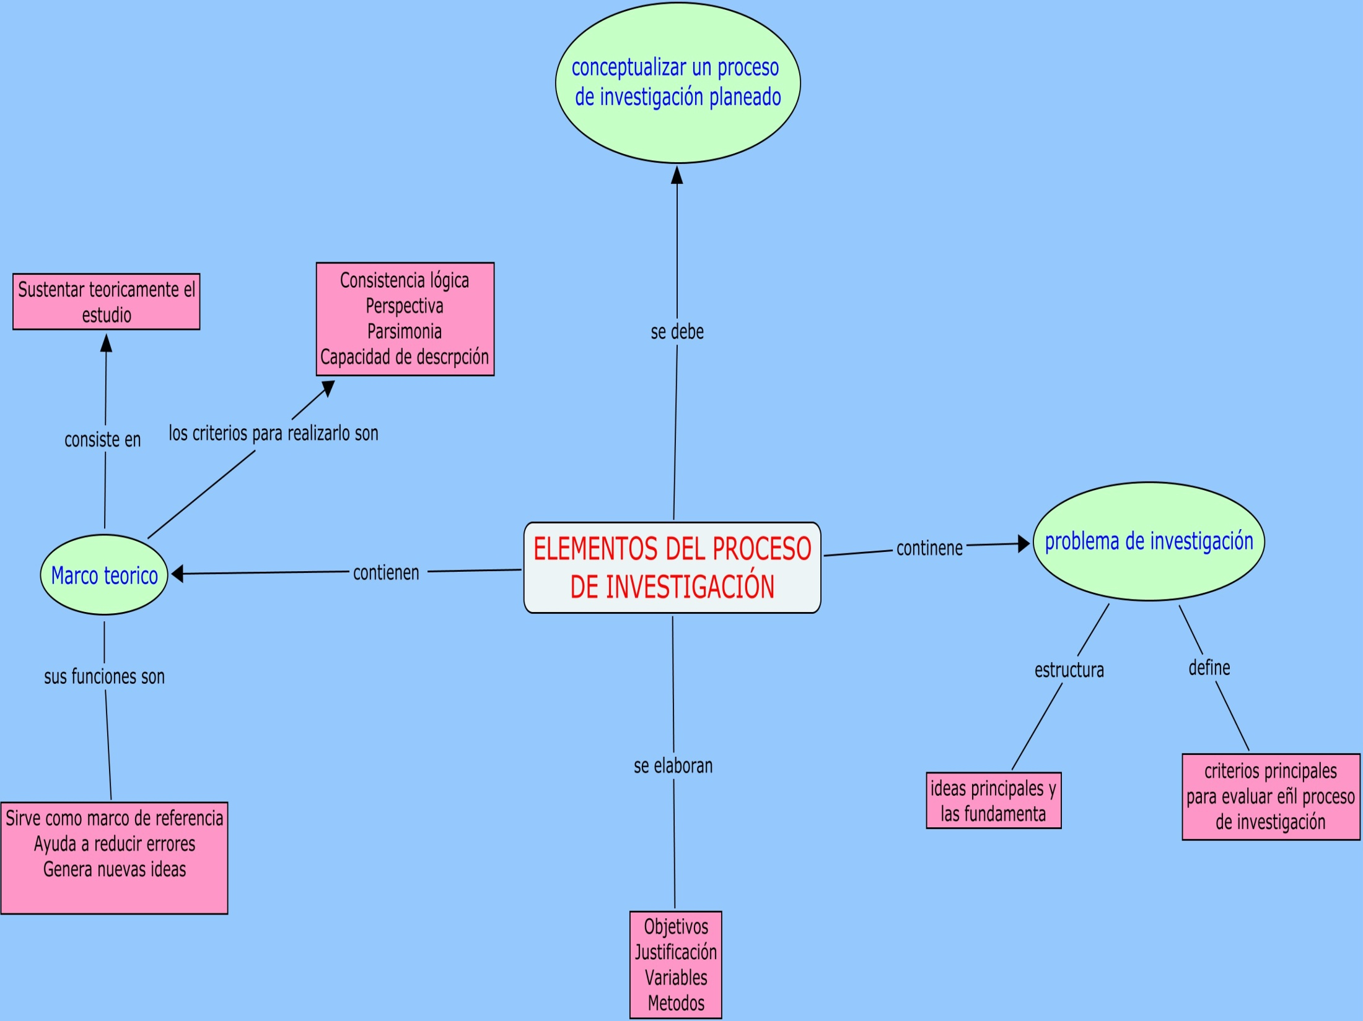

Slide 6
Fuentes consultadas.
Web-Grafía
Los paradigmas de la investigación
30/07/2014
https://www.google.com.mx/search?newwindow=1&hl=es-419&biw=1366&bih=613&site=imghp&tbm=isch&sa=1&q=democracia&btnG
http://virtual.funlam.edu.co/repositorio/sites/default/files/repositorioarchivos/2011/02/0008paradigmasymodelos.771.pdf
http://manualmultimediatesis.com/sites/default/files/Paradigmas%20de%20investigaci%C3%B3n.pdf

